Slide 1
Смежные и
вертикальные углы
Л.С. Атанасян Геометрия 7 класс.

Slide 2
Самостоятельная работа по теме "Измерение углов"
Вариант I
1. Луч BD делит развернутый угол ABC на два угла, один из которых на 34° больше другого. Найдите образовавшиеся углы. 2. Луч BD делит прямой угол ABC на два угла, один из которых в 4 раза меньше другого. Найдите образовавшиеся углы.
Вариант II
1. Луч BD делит развернутый угол ABC на два угла, разность которых равна 46°. Найдите образовавшиеся углы. 2. Луч BD делит прямой угол AВС на два угла, градусные меры которых относятся как 5:4. Найдите угол между лучом BD и биссектрисой угла ABC.

Slide 3
Смежные углы и их свойства.
В
С
М
А
Два угла, у которых одна сторона общая,
а две другие являются продолжением одна другой,
называются смежными
Углы АМВ и СМВ – смежные.

Slide 4
Упражнения
Сколько углов изображено на рисунке ? Укажите смежные углы.
В
С
А
О
К
2. Найдите смежные углы.
F
H
Е
N
M
A
B
J
P
D
L
D
C
N
P
O
T

Slide 5
Свойства смежных углов
Задача
Дано : угол АОВ - развернутый
углы АОС и СОВ - смежные
Найдите: сумму углов АОС и СОВ
А
О
В
С
Решение
1. Так как угол АОВ - развернутый
градусная мера угла равна 180°
2. < АОВ = < АОС + < СОВ = 180°
Ответ: < АОС + < СОВ = 180°
Вывод: Сумма смежных углов равна 180°

Slide 6
Два угла называются вертикальными,
если стороны одного угла являются
продолжениями сторон другого.
А
В
М
О
Углы АОВ и МОN являются
вертикальными.
N

Slide 7
Построение вертикальных углов
А
В
М
О
Углы АОВ и МОN являются
вертикальными.
N

Slide 8
Упражнения:
1) Прямые АB и СD пересекаются в точке О. Сколько пар вертикальных углов образовалось?
C
B
O
А
D
2) Найдите вертикальные углы:
D
B
D
B
B
D
M
O
N
С
А
А
С
А
С

Slide 9
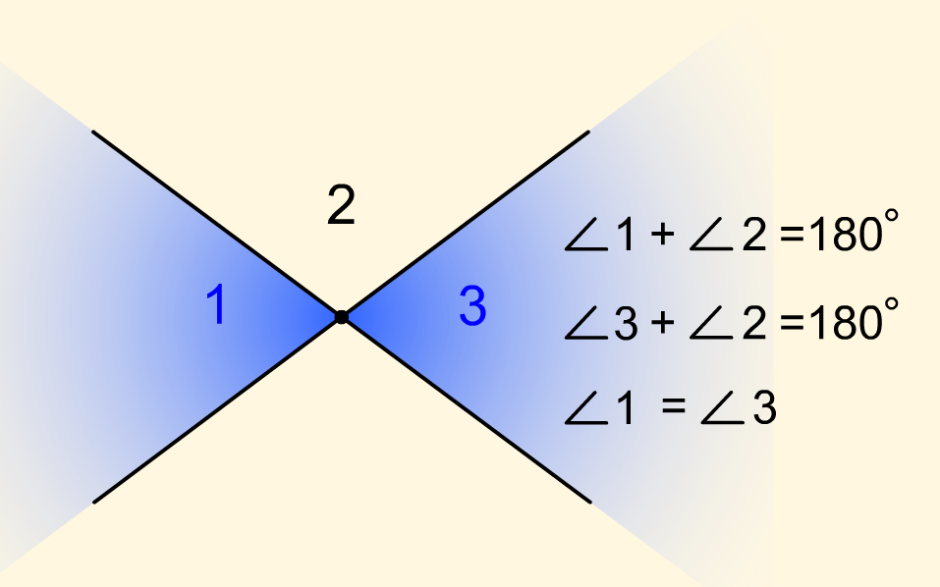
Свойство вертикальных углов
Вертикальные углы равны

Slide 10
Решение задач
Задача 1.
С
А
2
Дано: АВ ∩ СК = О.
Сумма двух углов равна 114°
Найти : < 1, < 2, < 3, < 4.
О
3
1
В
4
К
Решение: Сумма двух смежных углов равна 180° , значит, данные углы
не являются смежными, так как их сумма равна 114° , поэтому эти углы
вертикальные.
Вертикальные углы равны, следовательно
< 1 = < 3 = 114 : 2 = 57°
< 1 + < 2 = < 3 + < 4 = 180°, так как < 1 и < 2 - смежные и
< 3 и < 4 - смежные , значит < 2 = < 4 = 180 ° - 57° = 123°
Ответ: < 1 = < 3 = 57°,
< 2 = < 4 = 123°.

Slide 11
Задача 2
Условие
Один из двух смежных углов на 30º больше другого. Найдите эти углы.
Подсказка
Сумма смежных углов равна 180º.
Решение Обозначим через x один из этих углов. Тогда x + (x + 30º) = 180º. Из этого уравнения находим, что x = 75º. Значит, второй угол равен x + 30º = 105º. Ответ 105º, 75º.

Slide 12
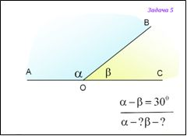
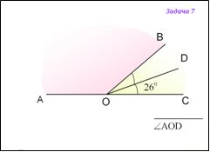
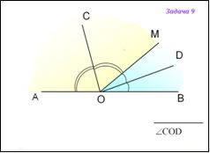
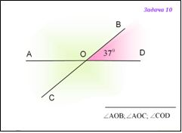

Slide 13
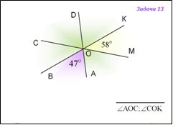
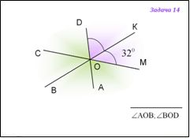

Slide 14
Что нового вы узнали на данном уроке?
2.Сформулируйте определения и свойства смежных и вертикальных углов.
3.Приведите примеры смежных и вертикальных углов из окружающей обстановки.

